Slide 1
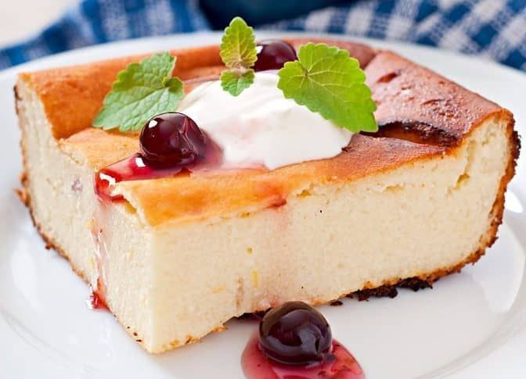
Приготовление школьного завтрака
Запеканка из творога

Slide 2
Запеканка из творога
Масса из творога, муки, сахара и яиц, запечённая в духовке.
Вкус запеканки можно разнообразить с помощью фруктов, ягод или сгущённого молока

Slide 4
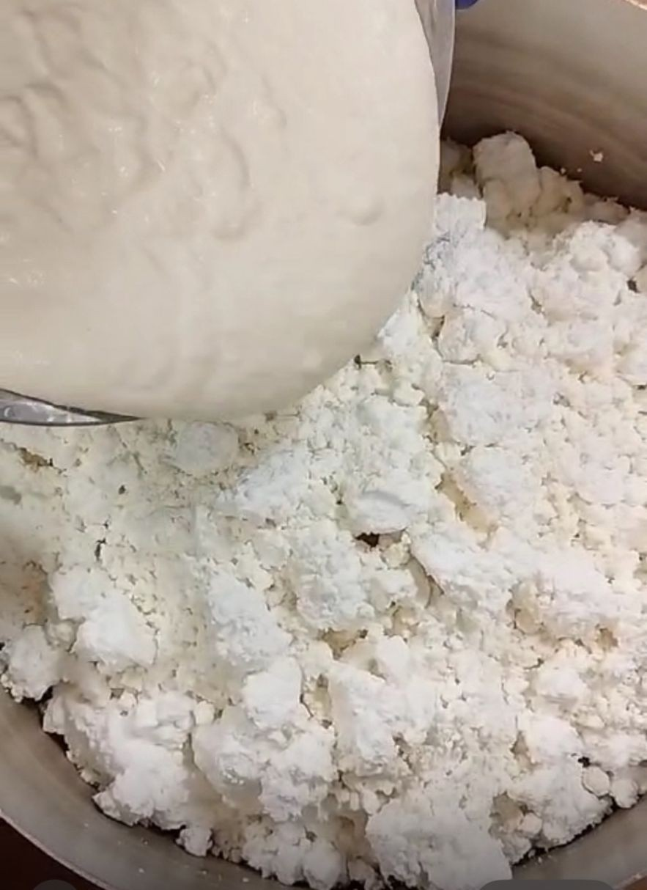
Технология приготовления творожной запеканки
Протертый творог смешивают предварительно заваренной в воде (10мл на порцию) и охлажденной манной крупой, яйцами и сахаром. Подготовленную массу выкладывают слоем 3-4 см на смазанные маслом и посыпанные сухарями панировочными противень или форму. Поверхность массы разравнивают, смазывают сливочным маслом, запекают в жарочном шкафу 20-30 минут, при температуре 220-250 С до образования на поверхности румяной корочки. При отпуске нарезанную на куски квадратной или прямоугольной формы.

Slide 5
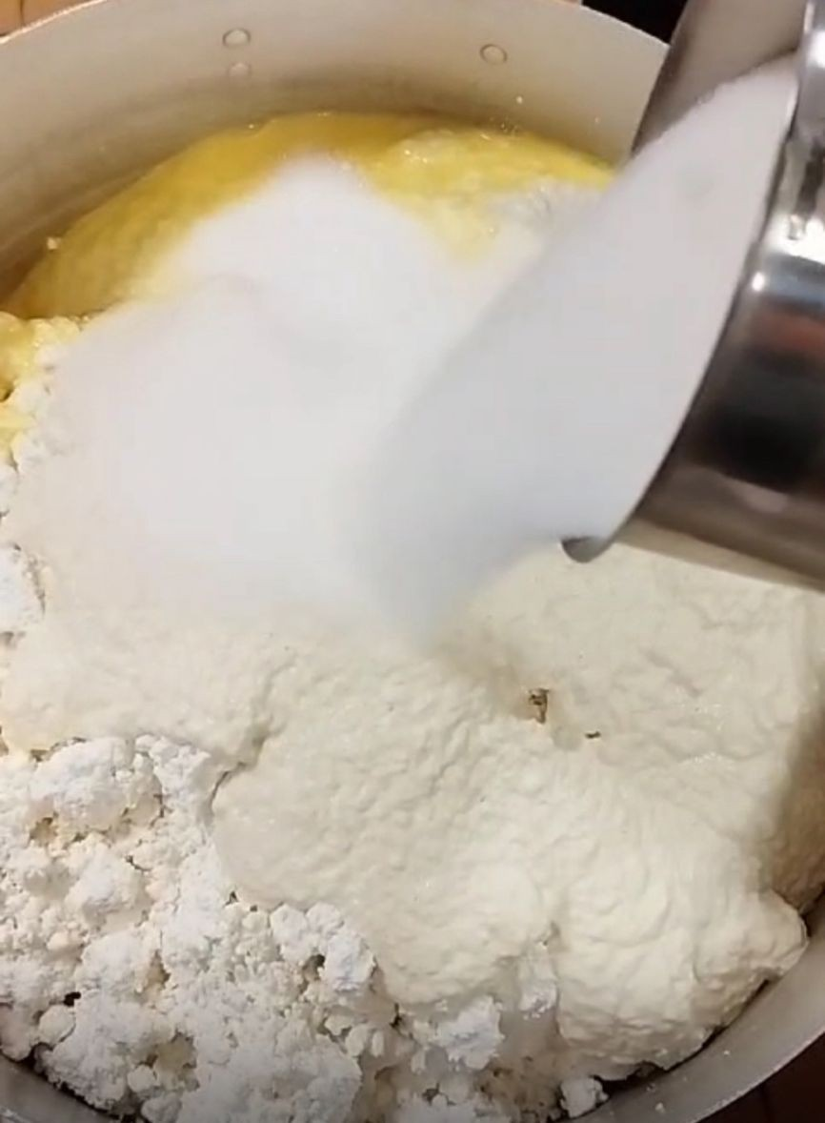
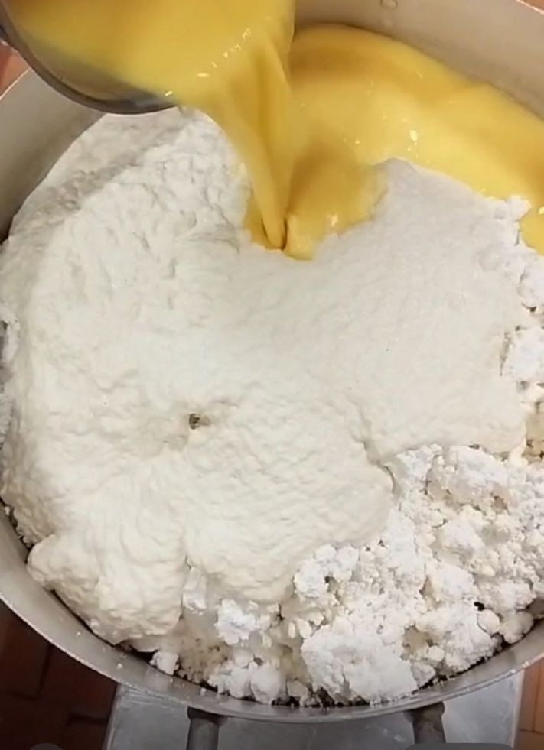
Технология приготовления творожной запеканки

Slide 6
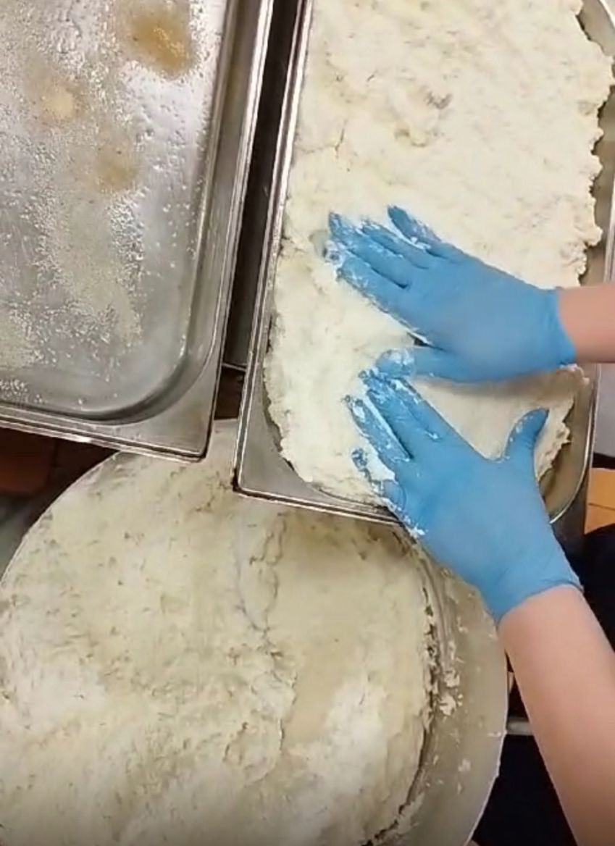
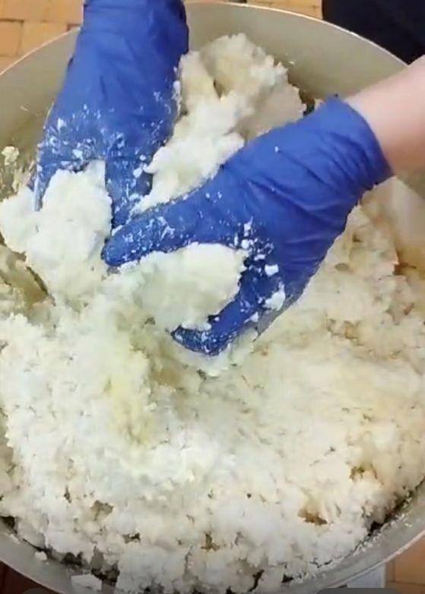
Технология приготовления творожной запеканки

Slide 7
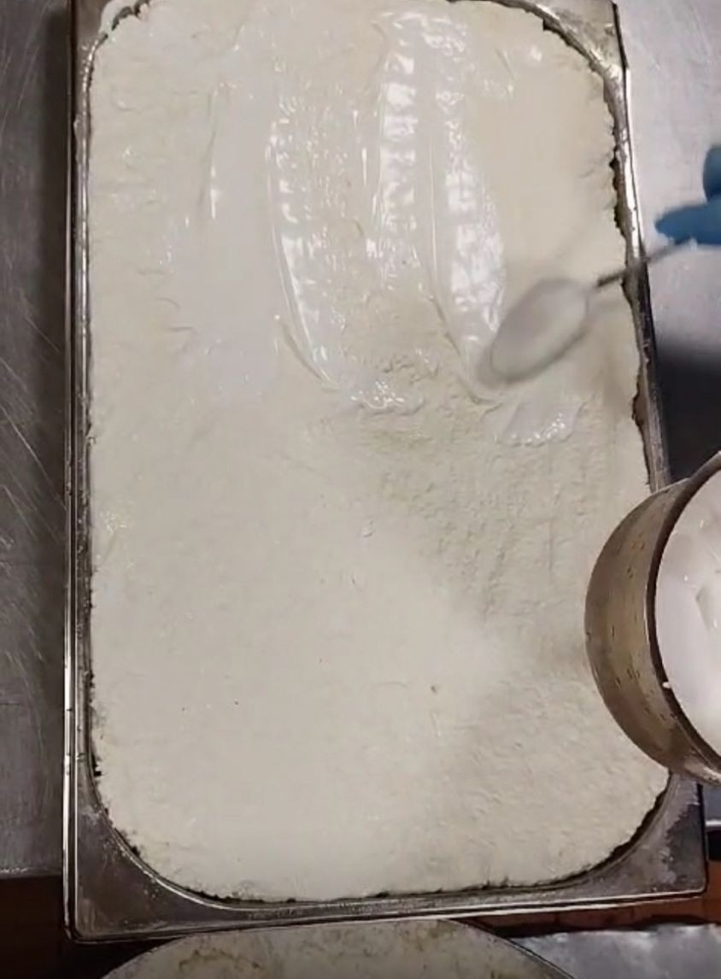
Технология приготовления творожной запеканки
Поверхность массы разравнивают, смазывают сливочным маслом и запекают в жарочном шкафу при температуре 220-250°С
до образования румяной корочки.

Slide 8
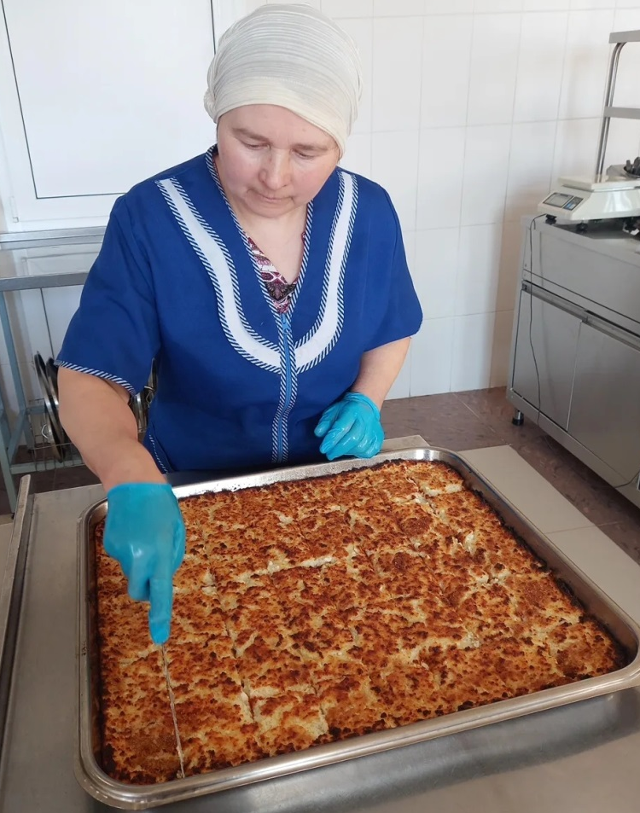
Технология приготовления творожной запеканки
Запеканка легко отделяется от стенок
противня. Перед отпуском запеканку нарезают на куски квадратной формы

Slide 9
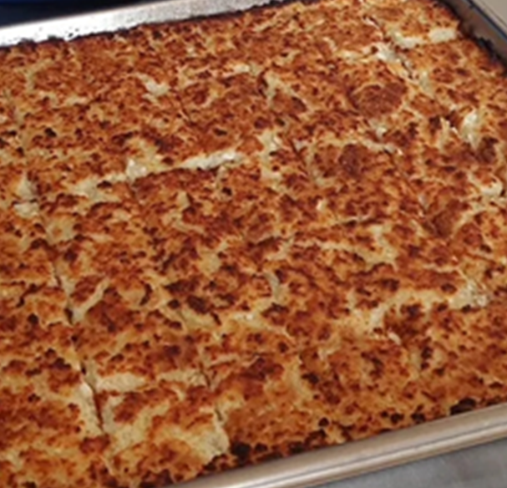
Требования к качеству
Внешний вид: нарезана порционно квадратиками или ромбиками, равномерно подрумянена, без трещин и подгорелых мест. Цвет: корочки-золотисто-желтый, на разрезе - белый.
Консистенция: однородная, нежная, мягкая. Вкус и запах: творога и продуктов, входящих в блюдо, без лишней кислотности.

Slide 10


